Slide 1
Mô hình hóa ba chiều
Mô hình hóa ba chiều
Nhiệm vụ
  Biểu diễn các đối tượng rắn để hiển thị
    Trong nhiều trường hợp có thể biểu diễn chính xác bề mặt đối tượng: khối hộp, hình trụ, hình cầu
    Với khối rắn bất kỳ phải sử dụng phương pháp xấp xỉ và nội suy
Hai giải pháp chính
  Xây dựng mô hình đường cong, mặt cong có dạng tự do để đạt độ trơn cao nhất
  Xấp xỉ mặt cong bởi tập đa giác (khảm): chia bề mặt đối tượng thành nhiều đa giác con

Slide 2


Slide 3
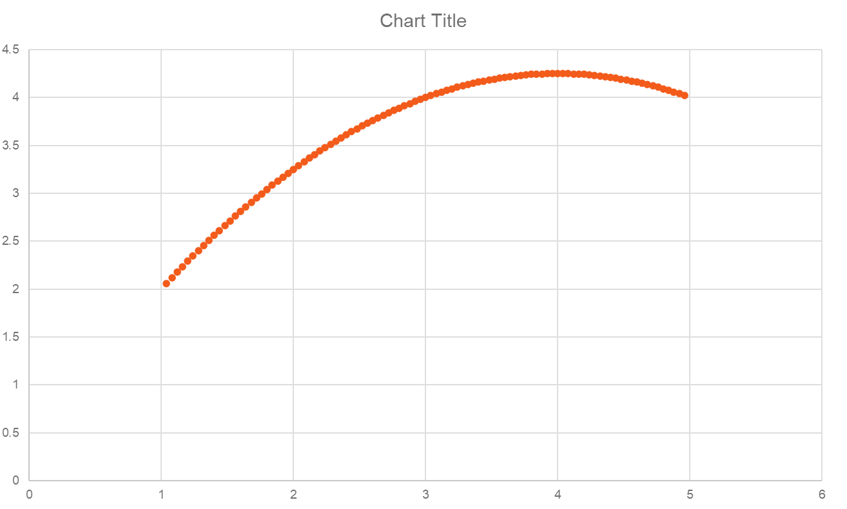

Slide 4
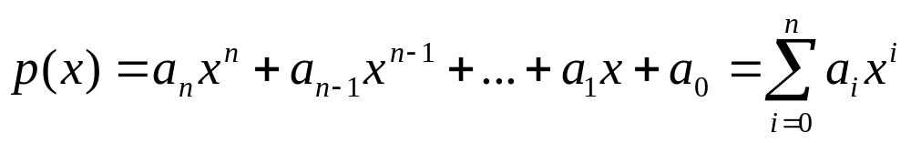
Biểu diễn đường cong tự do
Lựa chọn cách biểu diễn
  Đường cong bất kỳ có thể biểu diễn bới ma trận điểm
    Cần số lượng điểm vô cùng lớn để biểu diễn chính xác hình dạng
  Sử dụng hàm đa thức để thể hiện hình dạng đường cong
    Dạng tổng quát của hàm đa thức
    n – nguyên dương, a₀, a₁, ..., a_{n} là số thực
Đa thức thuận tiện cho tính toán bằng máy tính
Trong đồ họa đòi hỏi xác định tiếp tuyến, pháp tuyến cho đường cong. Đa thức cho khả năng dễ dàng tính vi phân.

Slide 5
Biểu diễn đường cong tự do
Dạng thông dụng biểu diễn đường cong trong mô hình hóa hình học: Dạng tham số
  Đường cong được xấp xỉ bởi đường cong đa thức liên tục từng phần
  Mỗi đoạn đường cong được xác định bởi ba hàm x, y và z
x = x(t), y = y(t) và z = z(t)
  Véctơ vị trí của các điểm trên đường cong sẽ là:
  p(t) = (x(t), y(t), z(t))
Hai phương pháp xấp xỉ thông dụng nhất trong các hệ thống CAD hiện nay là Bézier và B-spline

Slide 6
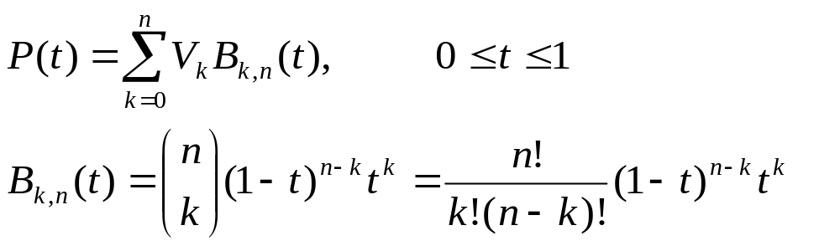
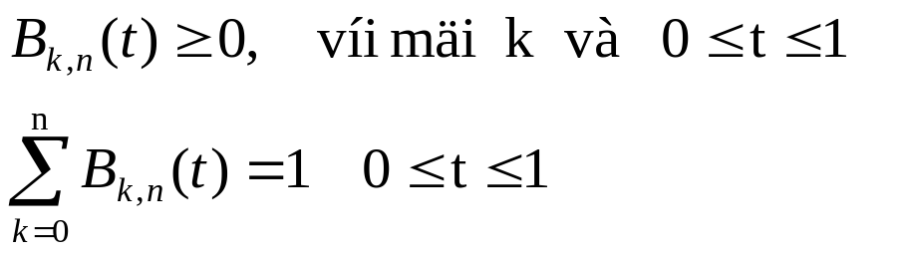
Đường cong Bézier
Pierre Bézier (1960, Renault), P. de Casteljau (Citroen)
Đường cong Bézier bậc n được xác định bởi n+1 điểm điều khiển là phương trình tham số có dạng sau:
V₀, V₁...V_{n} - các điểm điều khiển
  B_{k,n}(t) – hàm liên kết trơn (là đa thức Bernstein, hàm trộn)
với mọi

Slide 7
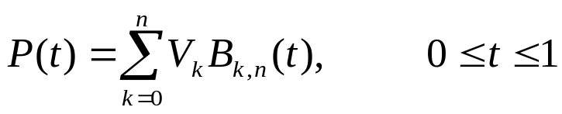
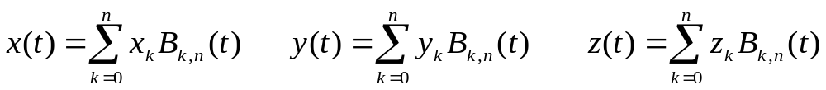
Đường cong Bézier
Từ phương trình
Ta có hệ phương trình tham số
Đường cong Bézier tuyến tính (linear) có dạng
Đường cong Bézier bậc 2 (quadratic) có dạng
P(t) = (1-t) V₀ + t V₁
P(t) = (1-t)²V₀ + 2(1-t)tV₁+t²V₂

Slide 8
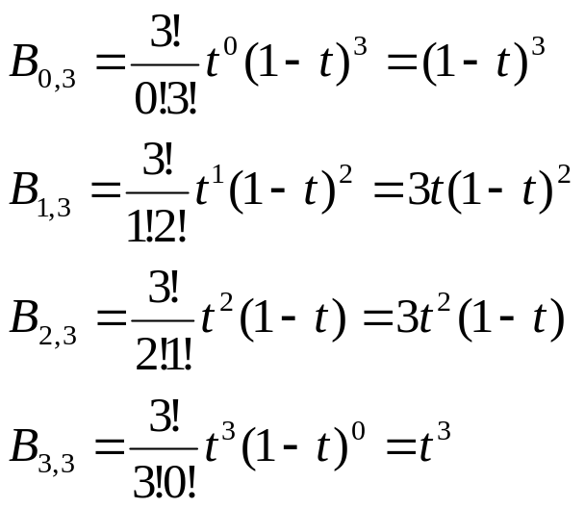
Đường cong Bézier bậc 3 (cubic)
Đường cong Bézier bậc 3 được xác định bởi 4 điểm: Điểm bắt đầu (anchors) điểm kết thúc, hai điểm điều khiển (handles)
Từ
Ta có
V₁
V₂
P(t)=V₀B_{0,3}+V₁B_{1,3}+V₂B_{2,3}+V₃B_{3,3}
V₀
V₃
[(1-t)³]+[3t(1-t)²]+[3t²(1-t)]+t³=1
P(t) = (1-t)³V₀ + 3(1-t)²tV₁+3(1-t)t²P₂+t³V₃

Slide 9
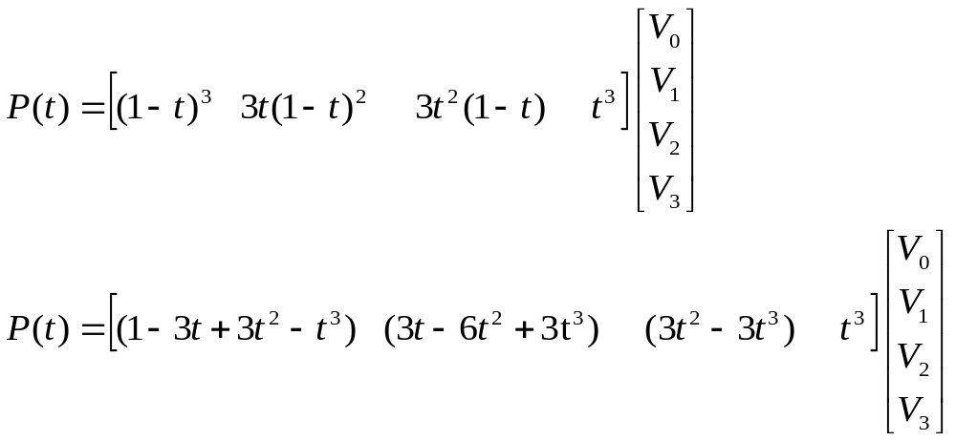
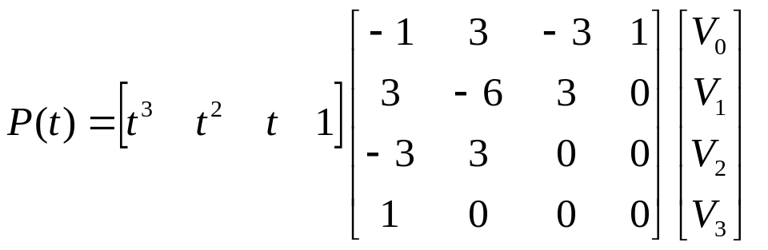
Dạng ma trận đường cong Bézier
Với đường cong bậc 3
      P(t) = [t] [M]_{B} [V]_{B}

Slide 10
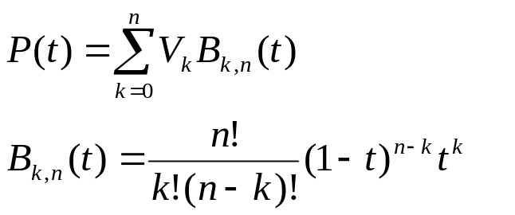
Thuật toán vẽ đường cong Bézier
  // n+1 số lượng các điểm điều khiển
  //P_{i} điểm điều khiển thứ i có các tọa độ x, y, z là (P_{ix}, P_{iy}, P_{iz})
  BesierCurve()
  begin
  for i=0 to n do
  Nhập điểm điều khiển P_{i}
  next i
  for t=0. to 1. insteps of 0.05 do
  x=y=z=0.
  for i=0 to n do
  B=Blend(i, n, t)
  x=x+P_{ix}*B
  y=y+P_{iy}*B
  z=z+P_{iz}*B
  next i
  if (x, y, z) là điểm bắt đầu
  then MoveTo (x, y, z)
  else LineTo(x, y, z)
  endif
  next t
  end
Blend (i, n, t)
begin
blend=GiaiThừa(n)/(GiaiThừa(i)*GiaiThừa(n-i))
blend=blend*(t)^{i}*((1-t)^{n-i})
return (blend)
end

Slide 11
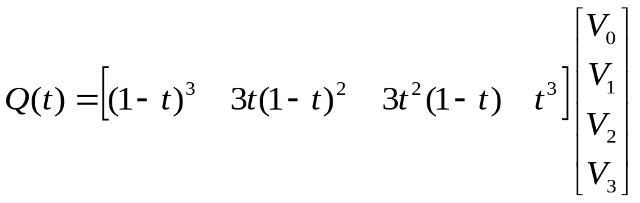
Thí dụ đường cong Bézier
Cho hai đường cong Bézier P, Q xác định bởi trình tự các điểm sau:
P: A(2, 3, 4), B(3, 1, 5), C(x, y, z), D(3, 4, 3)
Q: D(3, 4, 3) , E(2, 6, 0), F(5, 7, 5), G(5, 2, 3)
Hãy thiết lập điều kiện sao cho x, y, z bảo đảm tính liên tục C¹.
P và Q là các đường cong bậc 3
Véctơ tiếp tuyến (lấy đạo hàm theo t)
Q(t)=(1-t)³V₀+3t(1-t)²V₁+3t²(1-t)p₂+t³V₃

Slide 12
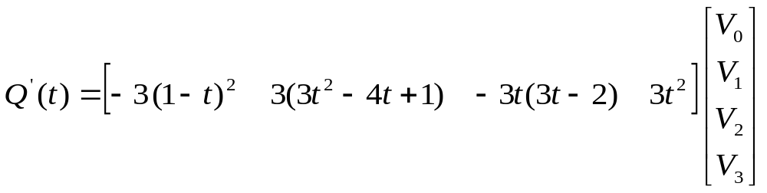
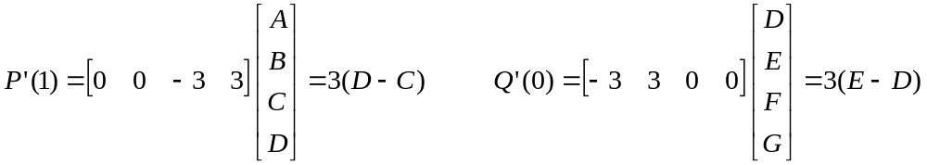
Thí dụ đường cong Bézier
Tìm véctơ tiếp tuyến (lấy đạo hàm theo t)
Phân đoạn thứ nhất tại cuối đường cong, với u=1, P’(u) và phân đoạn thứ 2 tại đầu đường cong, với t=0, Q’(0)
Để đảm bảo tính liên tục thì P’(u) tại u=1 phải bằng Q’(t) tại t=0
3(D-C)=3(E-D)
x=4, y=2, z=6

Slide 13
Bài tập
Một đường cong Bézier bậc 3 có bốn điểm điều khiển (0, 0, 0), (4, 2, 2), (8, 6, 4), (12, 0, 0). Hãy xác định tiếp tuyến của đường cong tại t=1/4.
Notes:
Đồ họa máy tính

Slide 14
Biểu diễn mặt cong tự do
Phương pháp biểu diễn đường cong là công cụ hữu hiệu để biểu diễn đường cong như Hermite, Bézier, B-Spline...
Đường cong
  Cần 1 biến tham số (1 bậc tự do) để biểu diễn
Mặt cong
  Cần hai biến tham số
P(t) = [x(t), y(t), z(t)] 0≤ t ≤1
P(s,t) = [x(s,t), y(s,t), z(s,t)] 0≤ t ≤1, 0≤ s ≤1

Slide 15
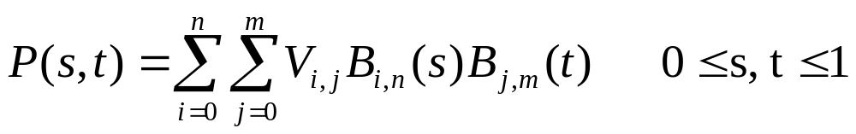
Mặt cong Bézier
Mặt cong Bézier được định nghĩa từ phương trình đường cong đơn giản
  Tích tensơ áp dụng cho hai hướng s và t
Xác định các điểm trên mặt cong
V_{0,2}
V_{0,3}
V_{0,1}
V_{1,1}
t
V_{3,3}
V_{1,0}
V_{0,0}
s
V_{2,0}
V_{3,0}
V_{i,j} - các điểm điều khiển, tổng số điểm điều khiển là (m+1)x(n+1); B_{i,n}(s) và B_{j,m}(t) - các hàm liên kết trơn Bernstein theo các hướng s và t.

Slide 16
Mặt cong Bézier
Tính chất
  Mặt cong có dạng tổng quát theo điểm điều khiển
  Nằm trong miền bao lồi của các điểm điều khiển
  Các điểm góc mặt cong trùng với các điểm điều khiển tại góc
Biểu diễn dạng ma trận
  Ma trận chuyển vị [A]^{T} của ma trận [A]:
    Với mỗi phần tử a_{ij} của [A] thì phần tử tương ứng của [A]^{T} là a_{ji}.
    Ma trận chuyển vị của ma trận hàng là ma trận cột
  [A]⁻¹ là ma trận nghịch đảo của [A]: [A][A]⁻¹=I, (I là ma trận đơn vị)
P(s,t) = [s][M]_{B}[V]_{B} [M]_{B}^{T}[t]^{T}

Slide 17
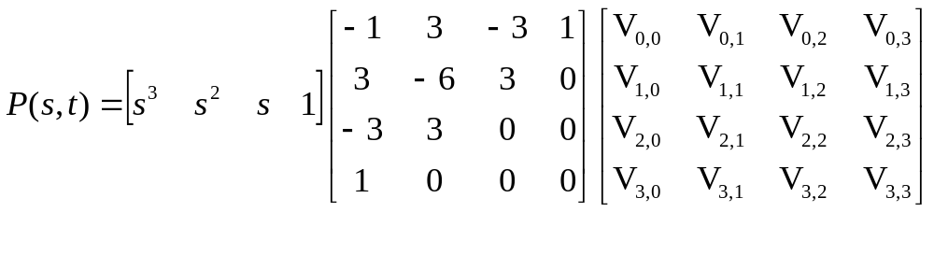
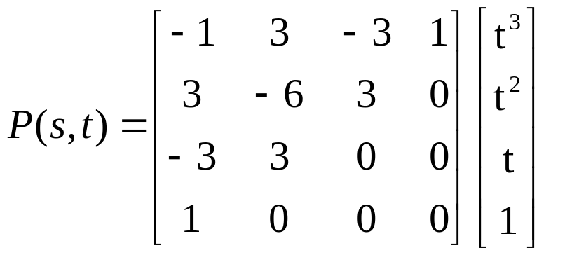
Mặt cong Bézier
Biểu diễn dạng ma trận của mặt cong Bézier kép
Để biểu diễn mặt cong Bézier kép cần đến 16 điểm điều khiển

Slide 18
Thí dụ ứng dụng mặt cong Bézier
Yêu cầu
Giải pháp
  Xác định lưới điều khiển để tạo ra các điểm mặt cong dọc theo mặt cắt ngang nửa hình trụ.
  Di chuyển các điểm này dọc theo trục z với khoảng cách đều nhau
  Khảo sát mặt cắt tại z=0: chọn 5 điểm trên cung tròn sau:
P₀(20, 0), P₁(10√2, 10√2), P₂(0, 20), P₃(-10√2, 10√2), P₄(-20,0)
Một kết cấu mái nhà dạng nửa hình trụ rỗng.
Hãy tạo lưới điều khiển Bézier để xấp xỉ mặt cong này
P₂
y
y
z
P₃
P₁
100
t
P₄
x
20
P₀
x

Slide 19
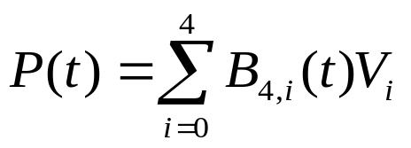
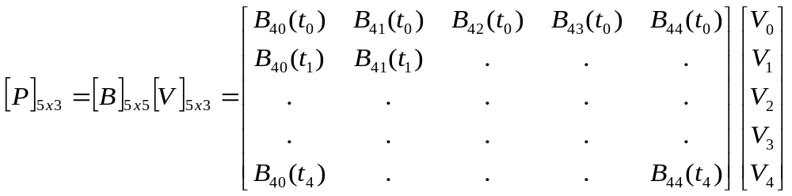
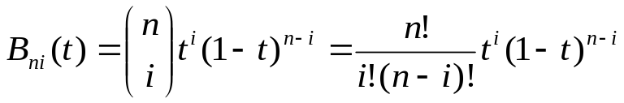
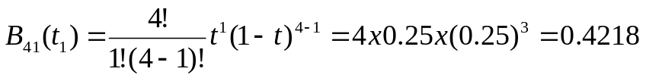
Thí dụ ứng dụng mặt cong Bézier
Để nội suy P₀,...,P₄ cần 5 điểm điều khiển Bézier: V₀, V₁, V₂, V₃, V₄.
  Chọn t_{i} cho t trong khoảng [0,1]: t₀=0.0, t₁=0.25, t₂=0.5, t₃=0.75, t₄=1.0
Viết biểu thức dưới dạng đồng nhất

Slide 20
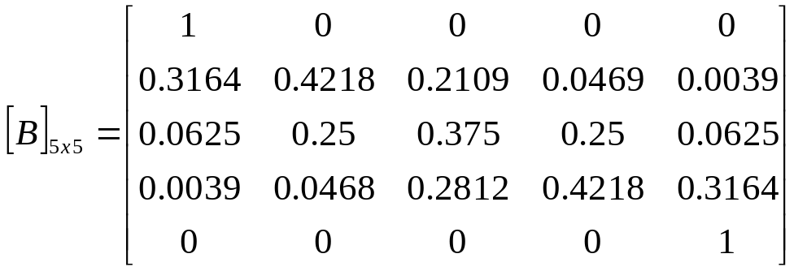

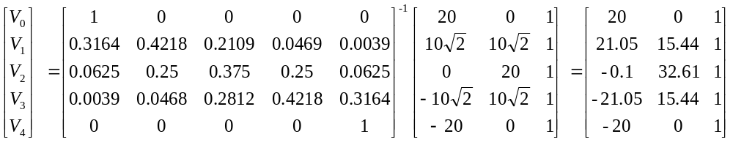
Thí dụ ứng dụng mặt cong Bézier
Tính cho mọi phần tử còn lại của [B]

Slide 21
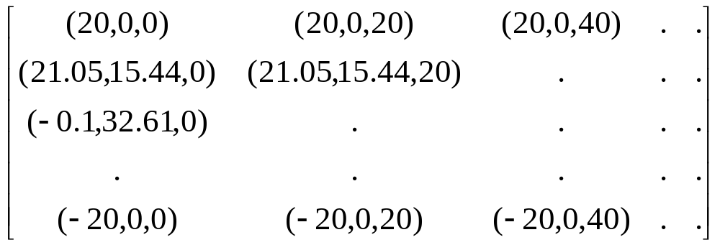
Thí dụ ứng dụng mặt cong Bézier
Bổ sung các điểm điều khiển đường cong trên lưới Bézier bằng cách thay đổi giá trị z từ 0 đến 100 với khoảng cách đều 20
Lưới điều khiển Bézier với 30 điểm sẽ là

Slide 22
Khảm (Tessellation )
"tessellate" là xếp đặt hình vuông nhỏ theo mẫu khảm
Hai loại khảm
  Sử dụng đa giác đều (tam giác, hình vuông, lục giác)
  Sử dụng tam giác không đều (TIN – Triagulated Irregular Network Model)
TIN có khả năng biểu diễn bề mặt liên tục từ tập điểm dữ liệu rời rạc trong không gian.
  Về mặt hình học, chúng là tập các đỉnh được nối với nhau thành các tam giác để hình thành bề mặt 3D.
  Trong mỗi tam gác là mặt phẳng
    Bề mặt thô cần nhiều điểm vào còn bề mặt trơn tru cần ít điểm vào hơn.

Slide 23
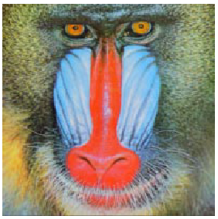
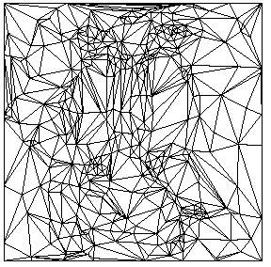
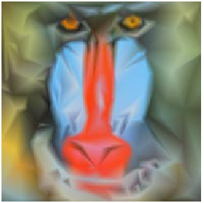
Thí dụ khảm (Tessellation )
Khỉ đầu chó raster 200x200
Lưới tam giác không đều
Lưới TIN được tô màu

Slide 24
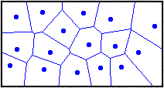
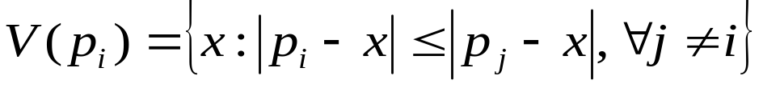
Kỹ thuật xây dựng TIN
Sơ đồ Voronoi
  Thí dụ: Phân hoạch vùng cho các
  cột điện thoại trong thành phố
  1850: Peter Lejeune-Dirichlet
  1908: Voronoi công bố
Định nghĩa
  Gọi P = {p₁, p₂, ...,p_{n}} là tập các điểm trong mặt phẳng Euclidean hai chiều. Gọi các điểm này là site. Hãy phân hoạch mặt phẳng này theo cách gán từng điểm của nó cho site gần nó nhất. Toàn bộ các điểm trong vùng được gán cho site hình thành vùng Voronoi V(p_{i}). V(p_{i}) bao gồm mọi điểm gần site p_{i} hơn bất kỳ site nào khác.

Slide 25
Sơ đồ Voronoi
Sơ đồ Voronoi 2 vị trí p₁, p₂
  Gọi B(p₁, p₂) = B₁₂ là đường phân giác vuông góc với đoạn p₁, p₂.
  Tính chất: Mọi điểm x trên B₁₂ cách đều p₁ và p₂ hay |p₁x | = | p₂x |
Sơ đồ Voronoi của 3 vị trí
  Các vị trí p₁, p₂, p₃ tạo thành tam giác
  Tính chất: Sơ đồ chứa các đường phân giác vuông góc B₁₂, B₂₃ và B₃₁. Theo Euclid thì chúng gặp nhau tại một điểm – đó là tâm của đường tròn duy nhất đi qua ba đỉnh tam giác.
  Sơ đồ Voronoi của ba điểm là một điểm
p₁
x
B₁₂
p₂
B₂₃
p₂
p₃
B₁₂
B₃₁
p₁

Slide 26
Xây dựng TIN
Tam giác TIN thỏa mãn tiêu thức Delauney
  Năm 1934 Delauney đã chứng minh
    Nếu nối từng cặp site trong sơ đồ Voronoi có hai đa giác cùng chia sẻ một cạnh bởi đoạn thẳng thì ta có các tam giác của những site.
    Các tam giác này thỏa mãn tiêu thức Delauney: vòng tròn ngoại tiếp của chúng không bao bất kỳ site nào khác.
Tính chất tam giác Delauney
  Tồn tại duy nhất một sơ đồ Voronoi tương ứng với tập điểm cho trước
  Nếu v là đỉnh Voronoi tại giao của các vùng V(p₁), V(p₂) và V(p₃) thì v là tâm của vòng tròn C(v) xác định bởi p₁, p₂, p₃ và bên trong vòng tròn này sẽ không chứa đỉnh nào khác.

Slide 27
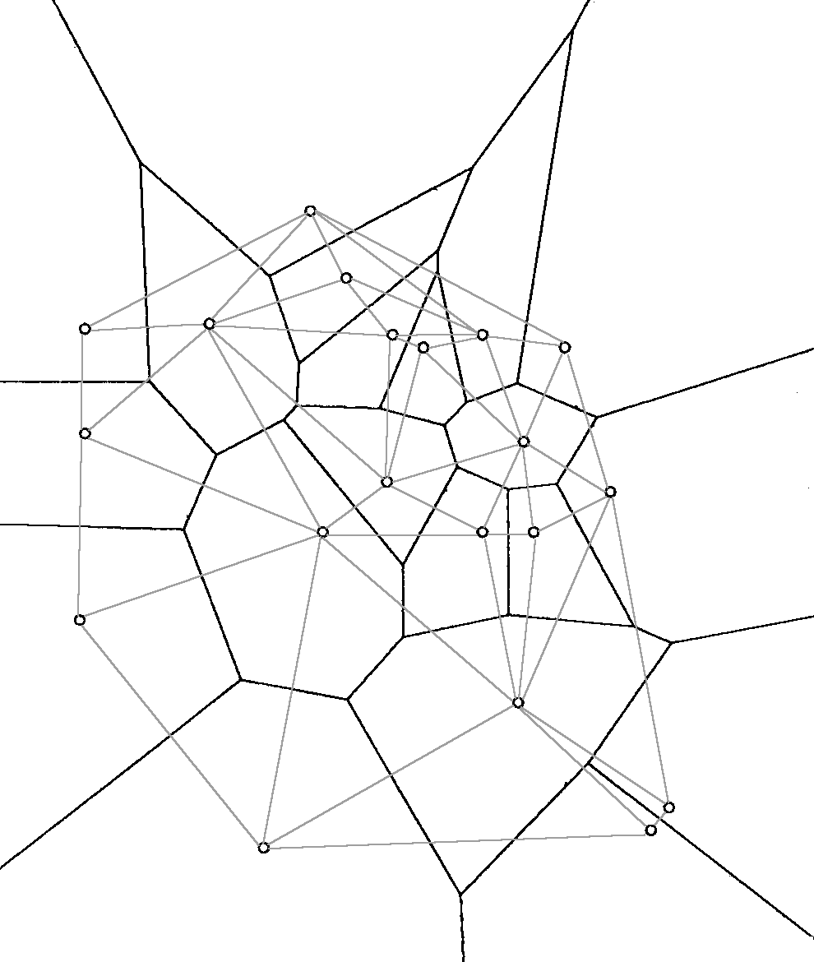
Xây dựng TIN
Hình thành TIN từ sơ đồ Voronoi

